Slide 1
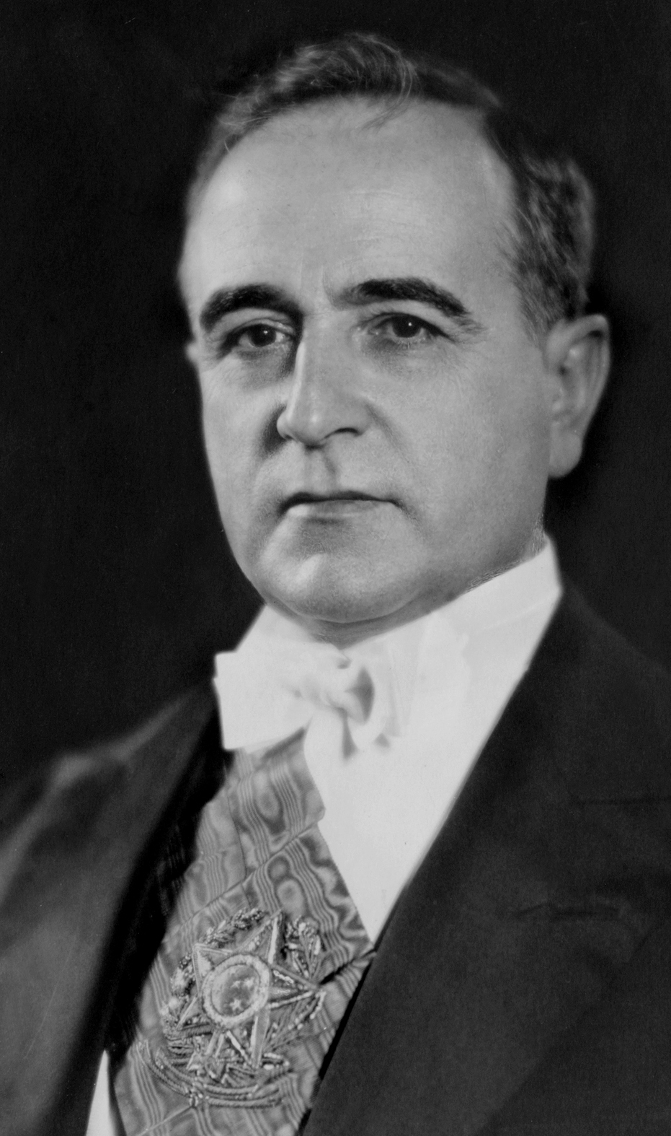
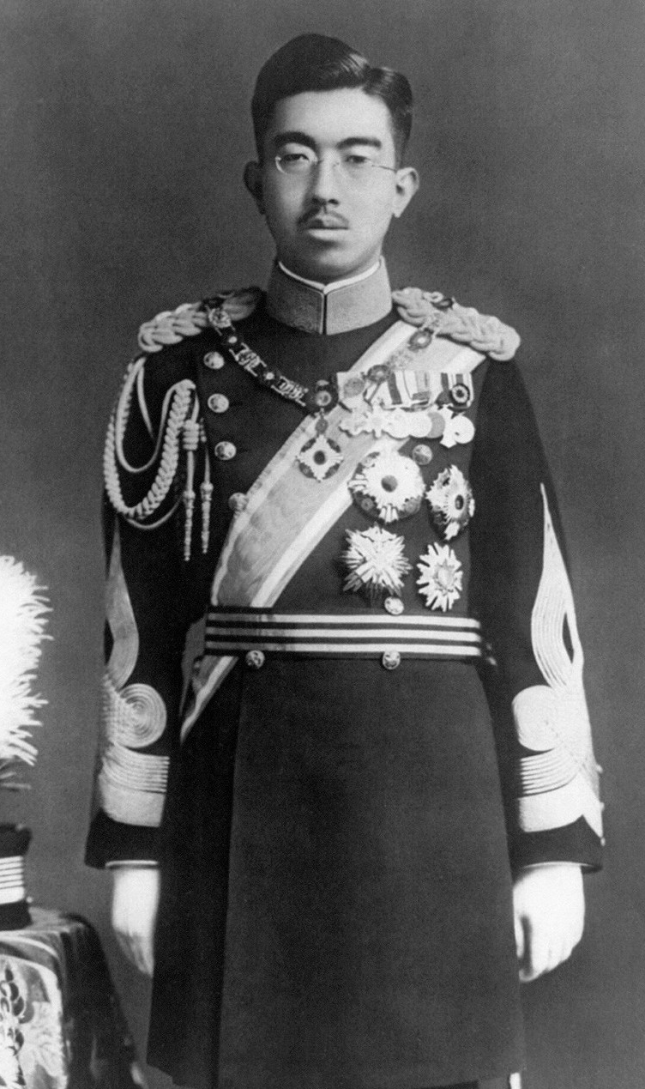
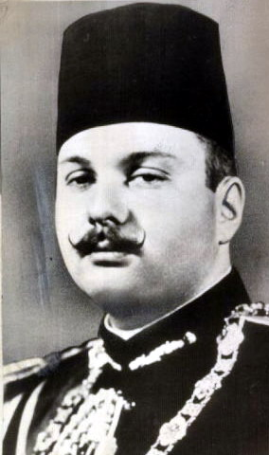
Страны Азии, Африки и Латинской Америки в межвоенный период

Slide 2
План
Территориальный передел мира
Национально-освободительное движение за независимость и модернизацию
Особенности развития Японии
Латинская Америка

Slide 3
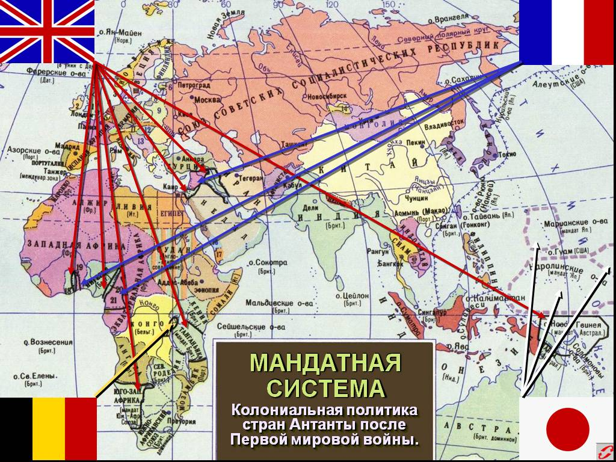

Slide 4
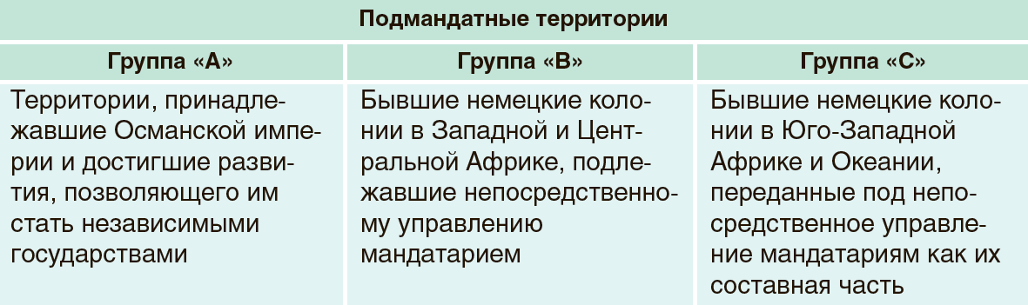

Slide 5
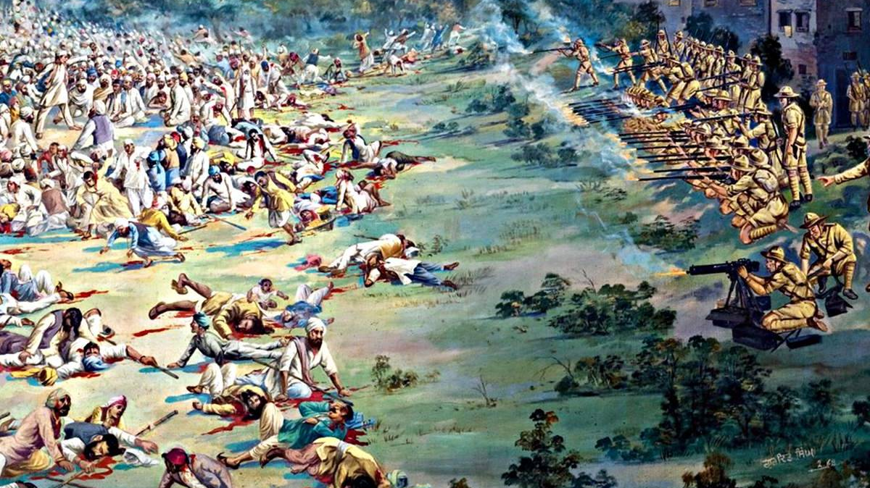

Slide 6
Национально-освободительное движение — это борьба угнетенных народов за национальную независимость, экономическую самостоятельность, духовное освобождение и социальный прогресс
Кто возглавлял?
Национальная буржуазия
Интеллигенция
Духовенство
Социальная база
Крестьяне
Ремесленники
Рабочие
Торговцы и предприниматели
Методы борьбы
Мирная (демонстрации, манифестации, стачки)
Насильственные (вооружённая борьба, террор)

Slide 7
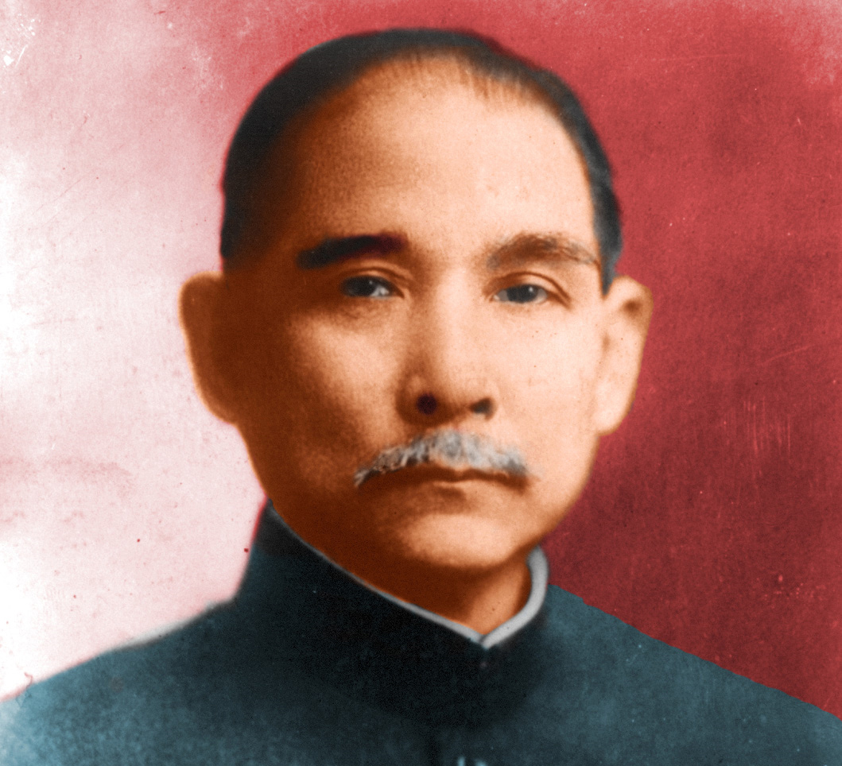
Изучите информацию подпункта «Китай» и расскажите о национально-освободительном движении в этой стране

Slide 8
Повторим изученное
Что такое мандатная система? Смогла ли она решать послевоенные проблемы?
Дайте определение термину «национально-освободительное движение». Охарактеризуйте по следующим признакам: лидеры, социальная база, формы борьбы
Чем закончилась национально-освободительная борьба в Китае?

Slide 9
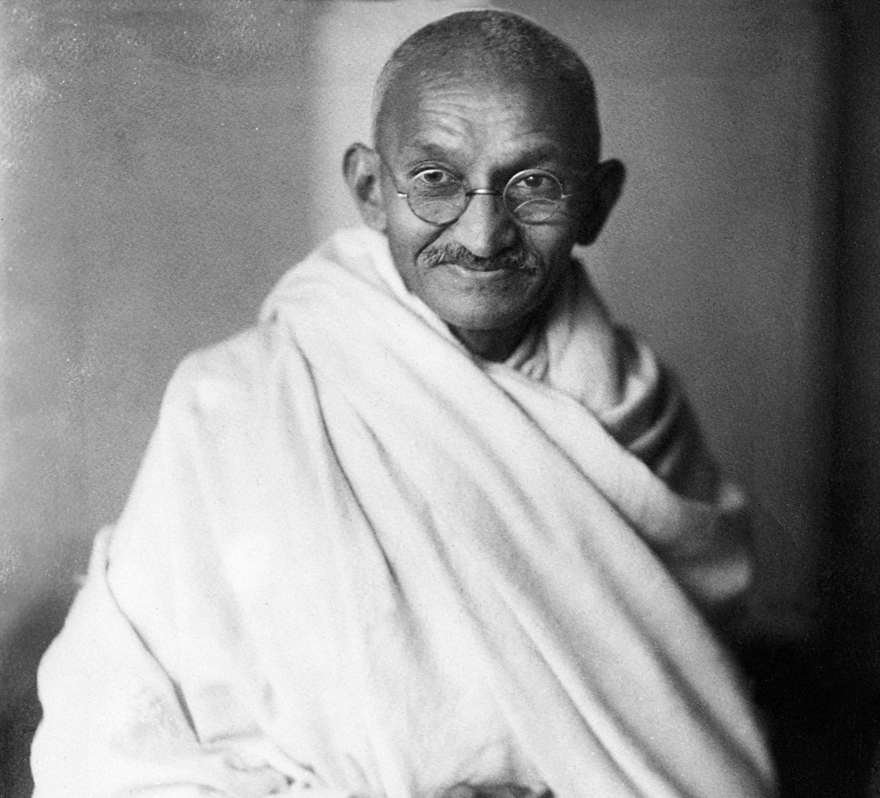
Национально-освободительная борьба в Индии
Колония Великобритании
Глава борьбы – М. Ганди (ИНК)

Slide 10
Основные принципы
достижение независимости мирными, ненасильственными средствами, путём вовлечения в борьбу широких народных масс (Сатьяграха);
идеализация старины, апелляция к религиозным чувствам народных масс;
борьба с кастовым неравенством;
утверждение возможности достижения классового мира и разрешения конфликтов между классами путём арбитража, исходя из концепции об опеке крестьян помещиками, а рабочих — капиталистами;
идеализация патриархальных отношений, призывы к возрождению сельской общины, кустарного ремесла в Индии и особенно ручного прядения и ткачества.

Slide 11
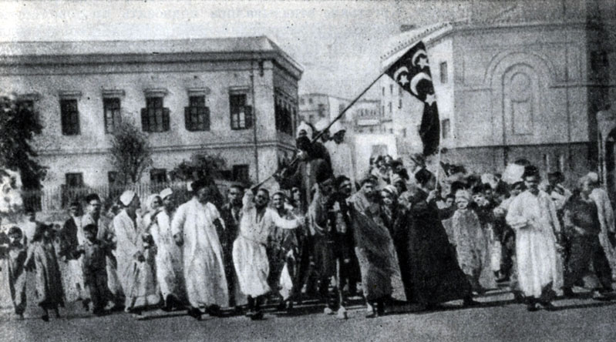

Slide 12
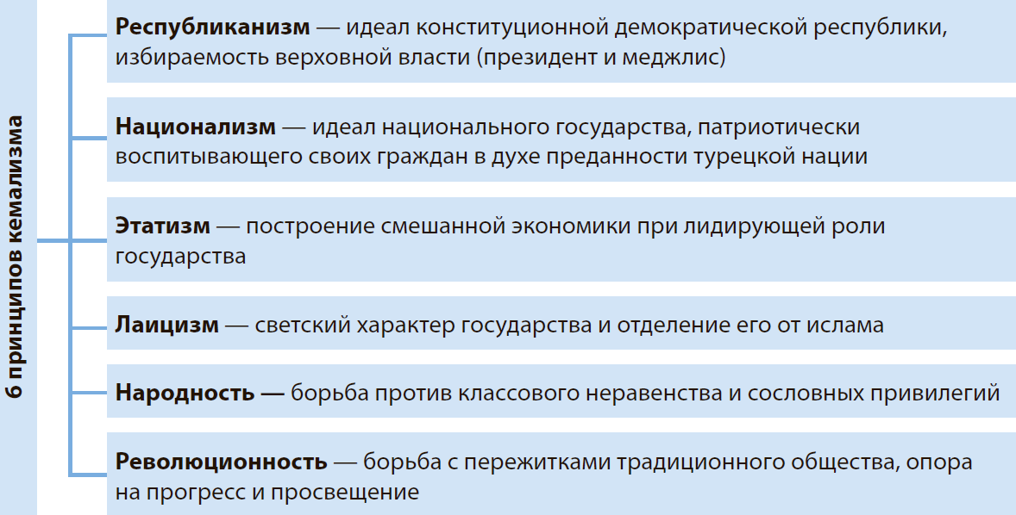
С. 136

Slide 13
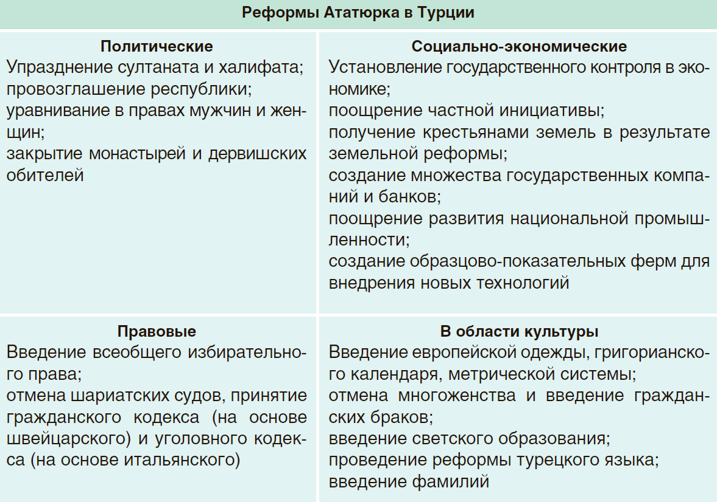
С. 137

Slide 14
Повторим изученное
Кратко опишите национально-освободительное движение в Индии
Чем закончилась Кемалистская революция в Турции?

Slide 15
Проанализируйте первые 3 абз. На с. 138 и опишите национально-освободительное движение в иране и африке. Каковы общие итоги национального-освободительного движения?

Slide 16
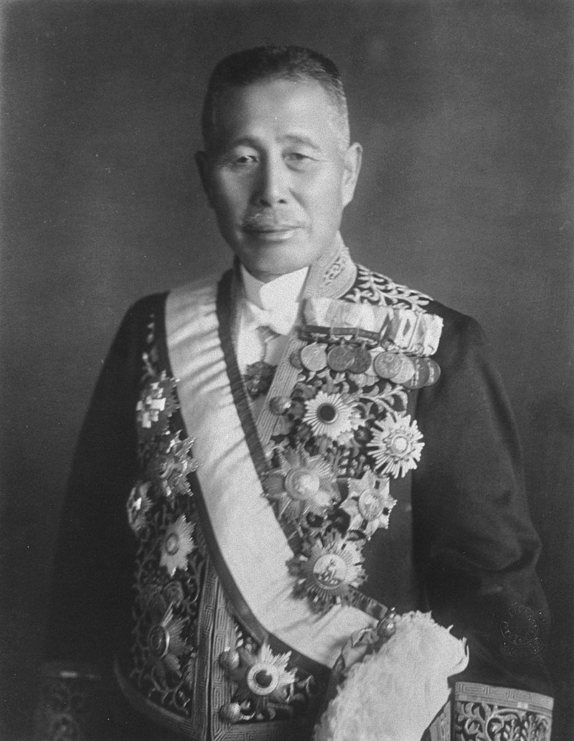
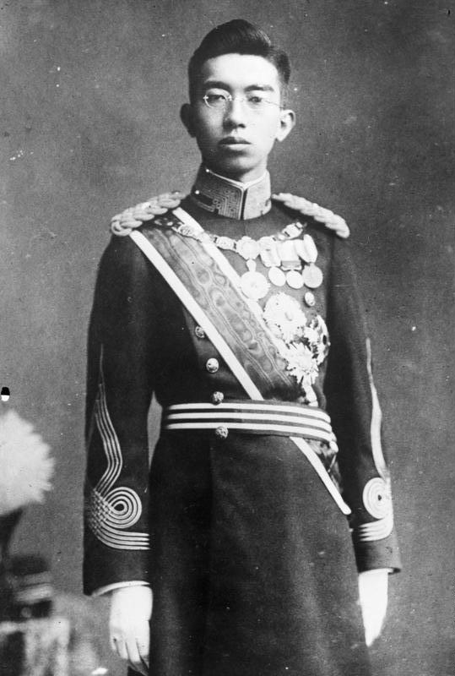
Япония в межвоенный период: установление фашизма

Slide 17
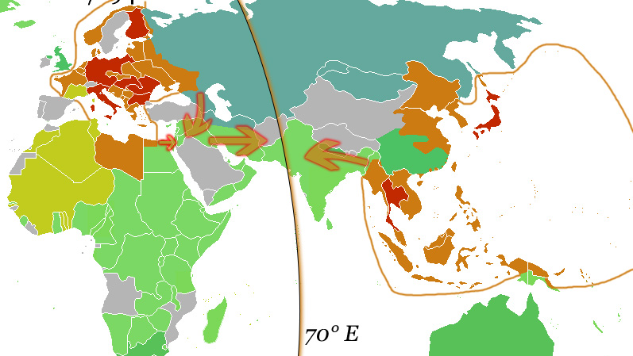
Меморандум танаки

Slide 18
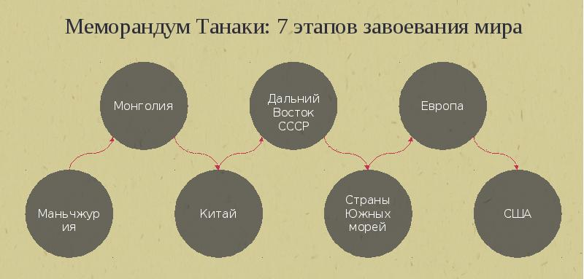

Slide 19
Латинская Америка в межвоенный период

Slide 20
Повторим изученное
Охарактеризуйте межвоенное развитие Японии
В чём заключаются особенности развития стран Латинской Америки в 1918-1939 гг.?

Slide 21
Подведём итоги
Назовите последствия ПМВ для стран Азии, Латинской Америки и Африки
Охарактеризуйте развитие этих стран в межвоенный период
В каких странах национально-освободительное движение было успешным?
Как развивались Япония и страны Латинской Америки?

Slide 22
§ 18-19, c. 147 (в. У.)

